Slide 1
ஹாஜி கருத்த ராவுத்தர் ஹௌதியா கல்லூரி உத்தமபாளையம்
இரா.ஜான்சி ராணி
தமிழ்த் துறை

Slide 2
சமய இலக்கியம்
திருவெம்பாவை

Slide 3
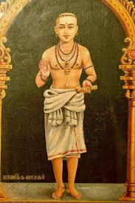

Slide 4
இயற்பெயர் திருவாதவூரடிகள்
சிறப்புப் பெயர் தென்னவன் பிரம்மராயன், மாணிக்க வாசகர்,
அருள் வாசகர்
ஊர் திருவாதவூர்
பெற்றோர் சம்புபாத சரிதர்-சிவஞானவதி
படைப்புகள் திருவாசகம், திருக்கோவையார்
காலம் 9-ஆம் நூற்றாண்டு

Slide 5
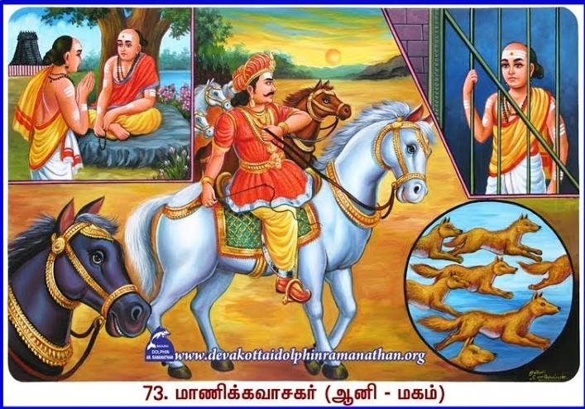

Slide 6
திருவெம்பாவை பாடல் 1
ஆதியும் அந்தமும் இல்லா அரும்பெருஞ்
சோதியை யாம்பாடக் கேட்டேயும் வாள்தடங்கண்
மாதே வளருதியோ வன்செவியோ நின்செவிதான்
மாதேவன் வார்கழல்கள் வாழ்த்திய வாழ்த்தொலிபோய்
வீதிவாய்க் கேட்டலும் விம்மிவிம்மி மெய்மறந்து
போதார் அமளியின்மேல் நின்றும் புரண்டிங்ஙன்
ஏதேனும் ஆகாள் கிடந்தாள் என்னே என்னே
ஈதே எம்தோழி பரிசேலோர் எம்பாவாய்

Slide 7
விளக்கம்
வாள் போன்ற நீண்ட கண்களையுடைய தோழியே!
முதலும் முடிவும் இல்லாத ஒளி வெள்ளமாய் பிரகாசிக்கும்
நம் சிவ பெருமான் குறித்து நாங்கள் பாடுவது உன் காதில்
கேட்கவில்லையா? செவிடாகி விட்டாயோ? அந்த
மகாதேவனின் சிலம்பணிந்த பாதங்களைச் சரணடைவது
குறித்து நாங்கள் பாடியது கேட்டு, வீதியில் சென்ற ஒரு
பெண் விம்மி விம்மி அழுதாள். பின்னர் தரையில் விழுந்து
புரண்டு மூர்ச்சையானாள். ஆனால் நீ உறங்குகிறாயே!
பெண்ணே! நீயும் சிவனைப் பாட எழுந்து வருவாயாக!

Slide 8
திருவெம்பாவை பாடல் 2
பாசம் பரஞ்சோதிக்கென்பாய் இராப்பகல் நாம்
பேசும் போதெப்போது இப்போதார் அமளிக்கே
நேசமும் வைத்தனையோ நேரிழையாய் நேரிழையீர்
சீசி இவையுஞ் சிலவோ விளையாடி
ஏசும் இடம் ஈதோ விண்ணோர்கள் ஏத்துதற்குக்
கூசும் மலர்ப்பாதம் தந்தருள வந்தருளும்
தேசன் சிவலோகன் தில்லைச் சிற்றம்பலத்துள்
ஈசனார்க்கு அன்பர் யாம் ஆரேலோர் எம்பாவாய்

Slide 9
விளக்கம்:
அருமையான அணிகலன்களை அணிந்த தோழியே! இராப்பகலாக எங்களுடன் அமர்ந்து பேசும்போது “ஜோதி வடிவான நம் அண்ணாமலையார் மீது நாம் கொண்ட பாசம் அளவிடற்கரியது என்று வீரம் பேசினாய். ஆனால், இப்போது நீராட அழைத்தால் வர மறுத்து மலர் பஞ்சணையில் அமர்ந்து உறங்குறாய், என்கிறார்கள் தோழிகள். உறங்குபவள் எழுந்து தோழியரே! சீச்சி! இது என்ன பேச்சு! ஏதோ கண்ணயர்ந்து விட்டேன் என்பதற்காக இப்படியா கேலி பேசுவது? என்றாள்.

Slide 10
அவளுக்கு பதிலளித்த தோழியர் கண்களை கூசச் செய்யும் பிரகாசமான திருவடிகளைக் கொண்ட சிவ பெருமானை வழிபட தேவர்களே முயற்சிக்கிறார்கள். ஆனால், அவர்களால் முடியவில்லை. நமக்கோ, நம் வீட்டு முன்பே தரிசனம் தர வந்து கொண்டிருக்கிறார்கள். அவன் சிவலோகத்தில் வாழ்பவன், திருச்சிற்றம்பலமாகிய சிதம்பரத்தில் நடனம் புரிபவன். நம்மைத் தேடி வருபவன் மீது நாம் எவ்வளவு தூரம் பாசம் வைக்க வேண்டும், நீயே புரிந்து கொள்வாயாக , என்றனர்.

Slide 11
நன்றி

